Slide 1
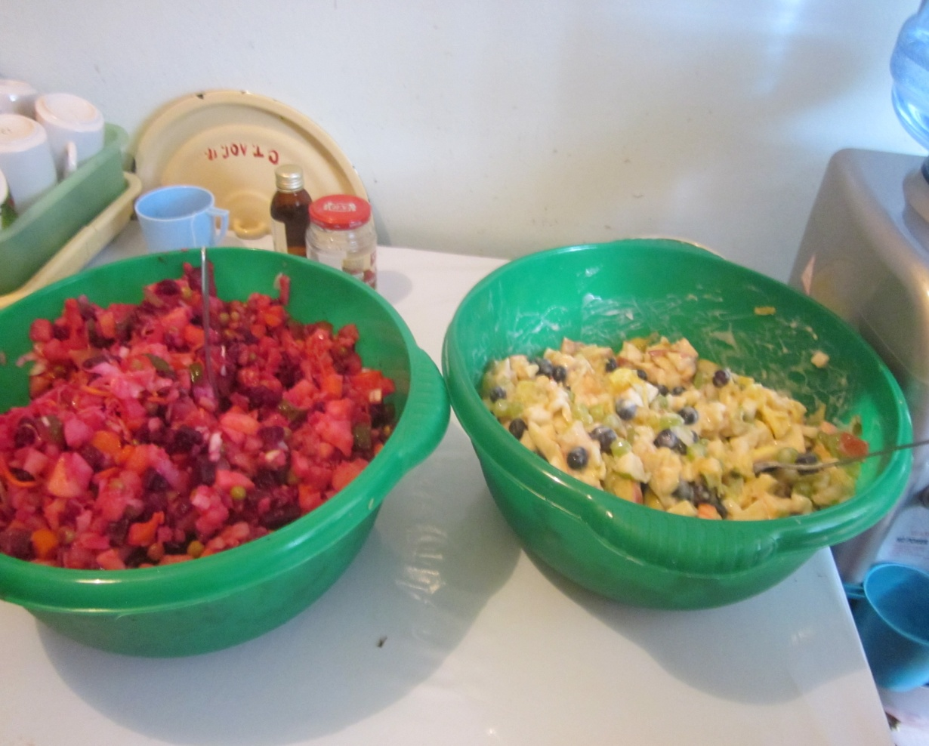
Осеннее кафе в подготовительной группе с ТНР.
В старшей группе с ТНР, на закрепление лексической темы
« Дары осени» , мы провели развлечение « Осеннее кафе»!
Наши ребята сами с огромным удовольствием учились нарезать фрукты и овощи, для салатов, заправляли и перемешивали, накрывали на стол, а потом с огромнейшим аппетитом угощались. Но мы не забыли и о сотрудниках нашего детского сада и угостили всех понемногу. Ребятам настолько понравилось быть поварятами, что они ждут не дождутся когда мы опять будем готовить что-нибудь вкусненькое.

Slide 2
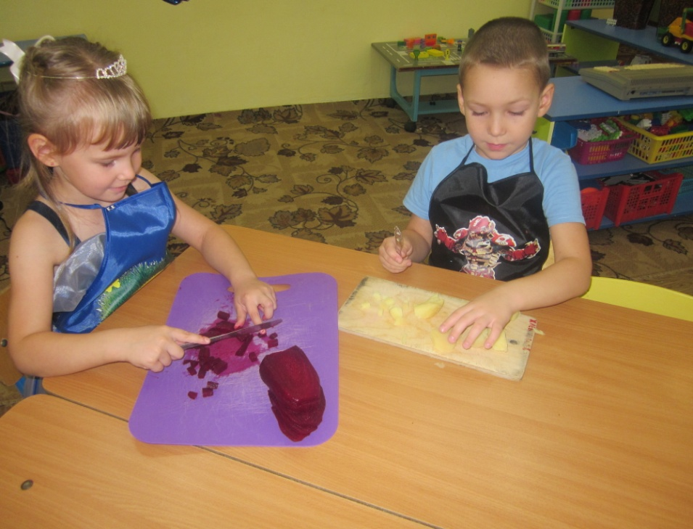
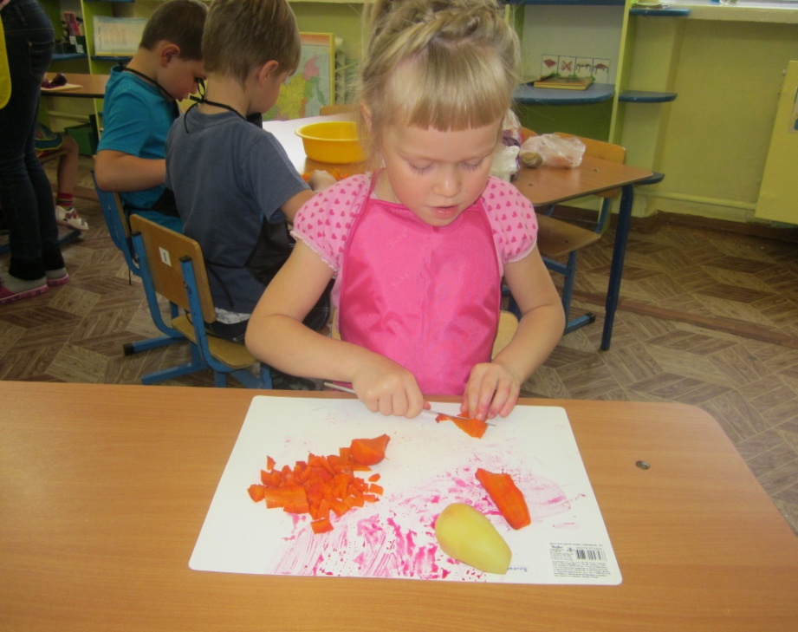
Мы неделю не грустили,
Фрукты, овощи учили,
А в конце недели раз!-
И готов салат у нас!!!

Slide 3
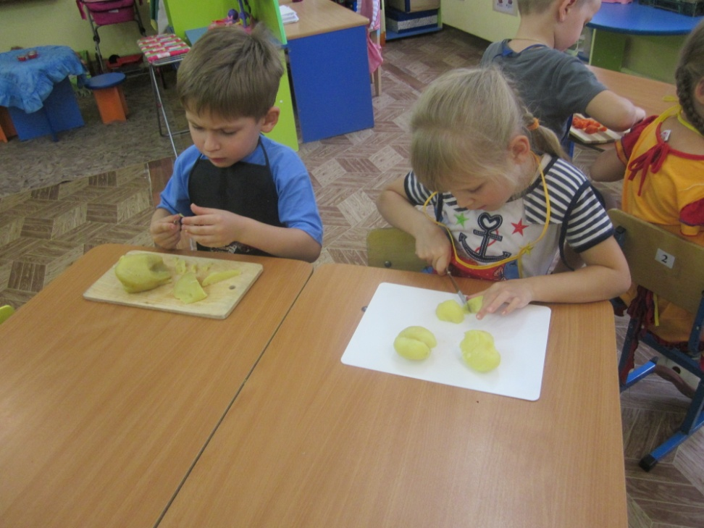
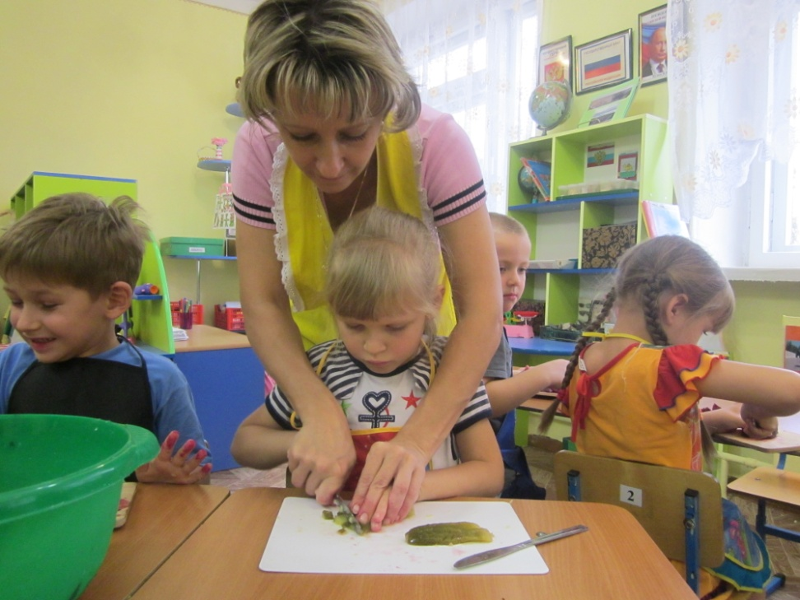
Нам немного помогали,
Мы немножечко устали,
Но приятно ведь в тройне,
Нам готовить вместе - всем!

Slide 4
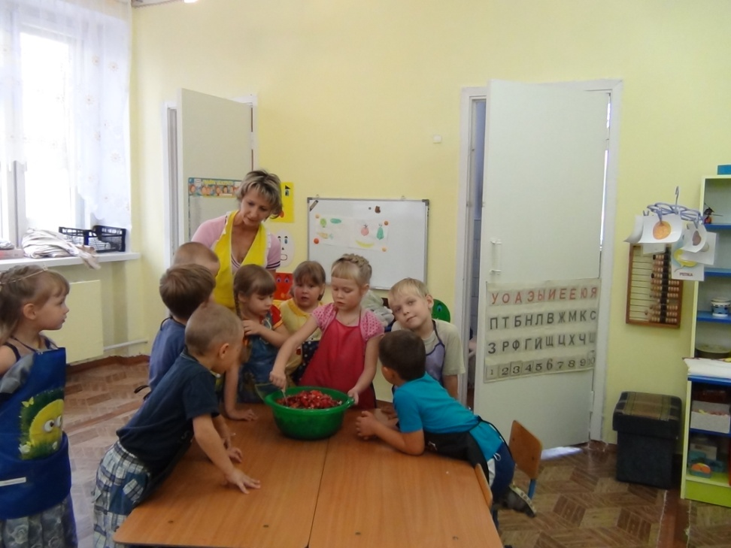
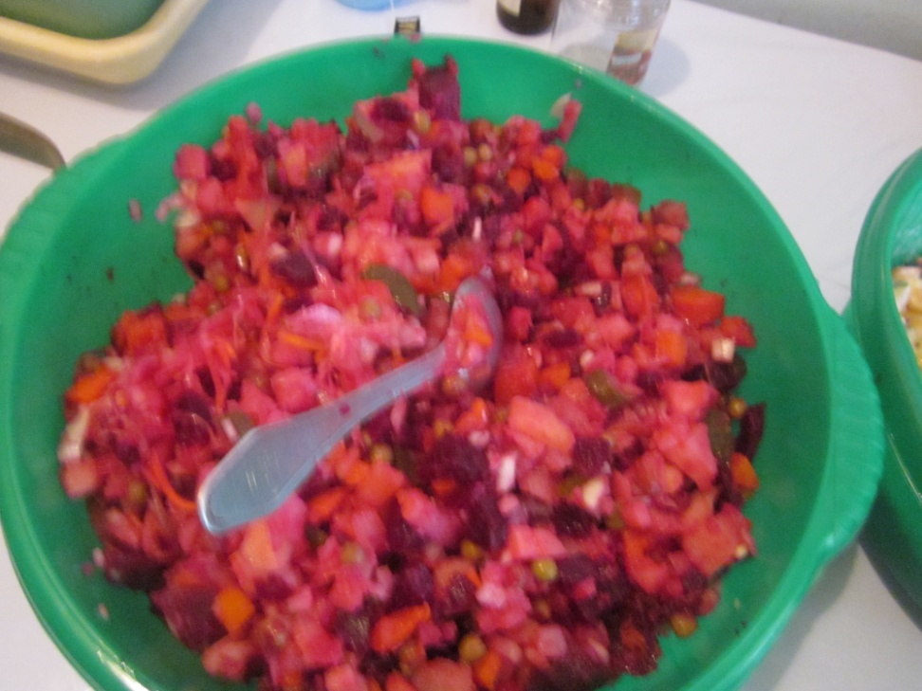
Вот и готов наш винегрет!

Slide 5
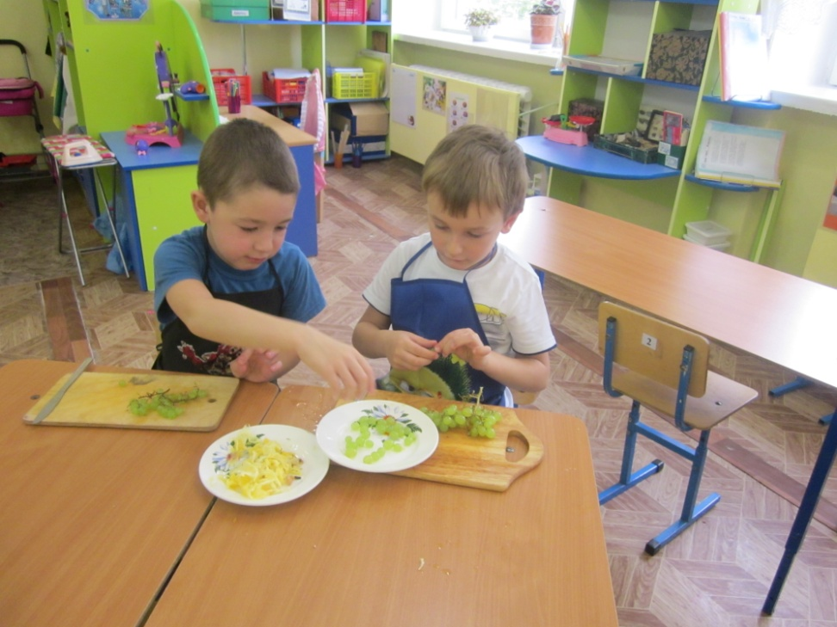
Приготовление фруктового салата

Slide 6
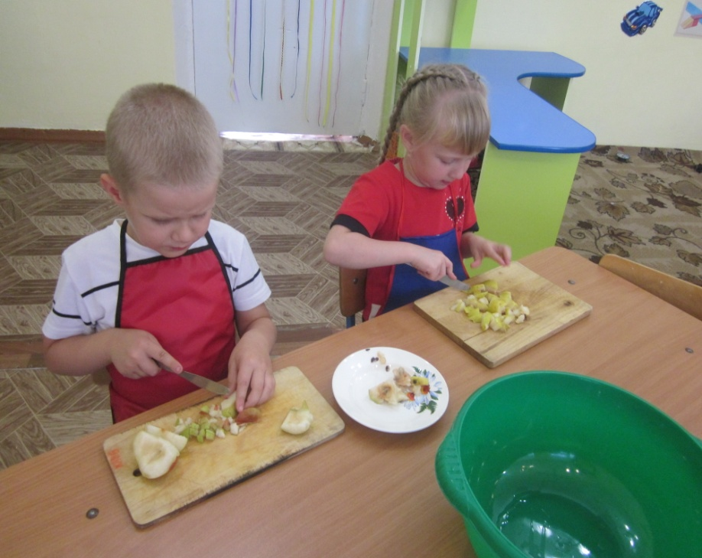
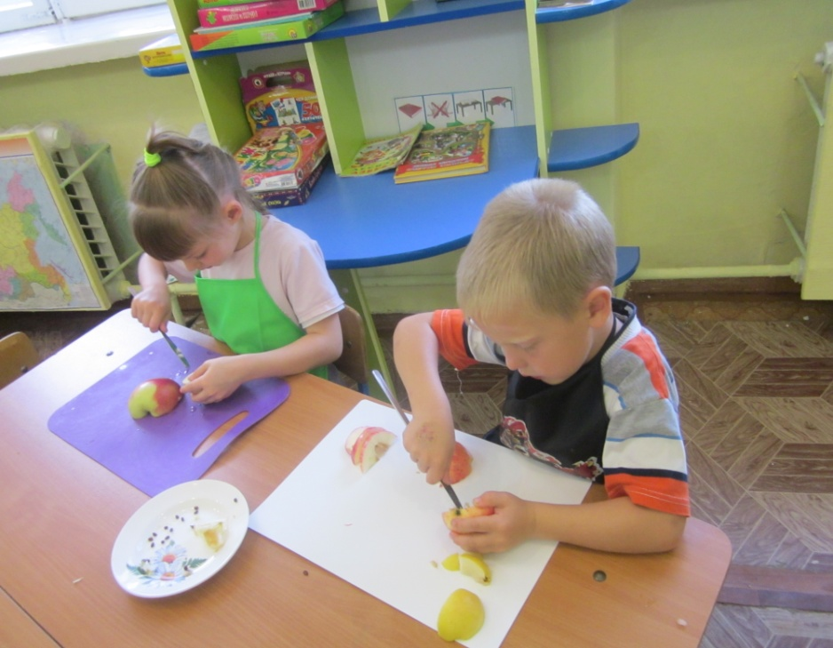
Здесь «отходов» не бывает, все сразу в ротик попадает!

Slide 7
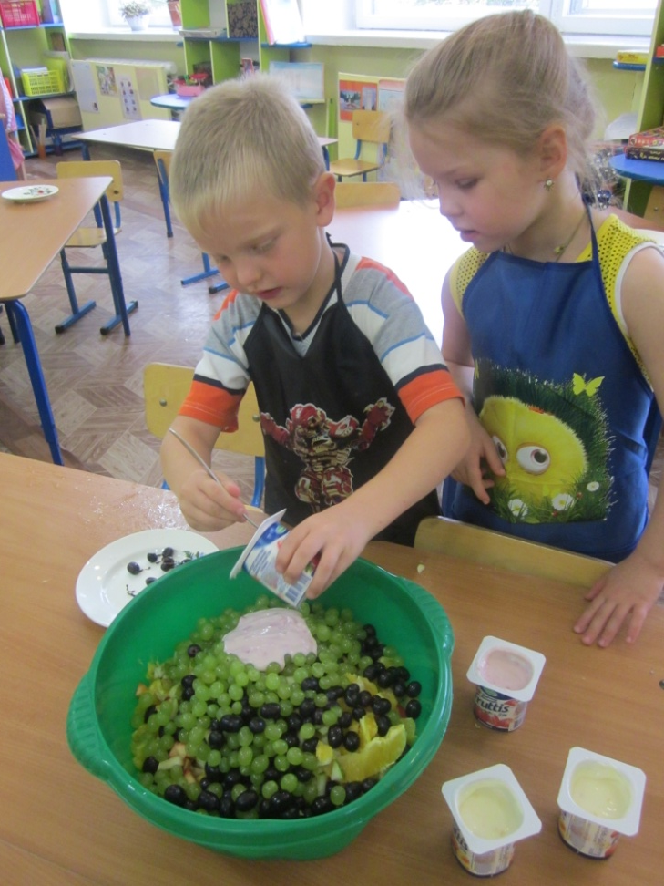
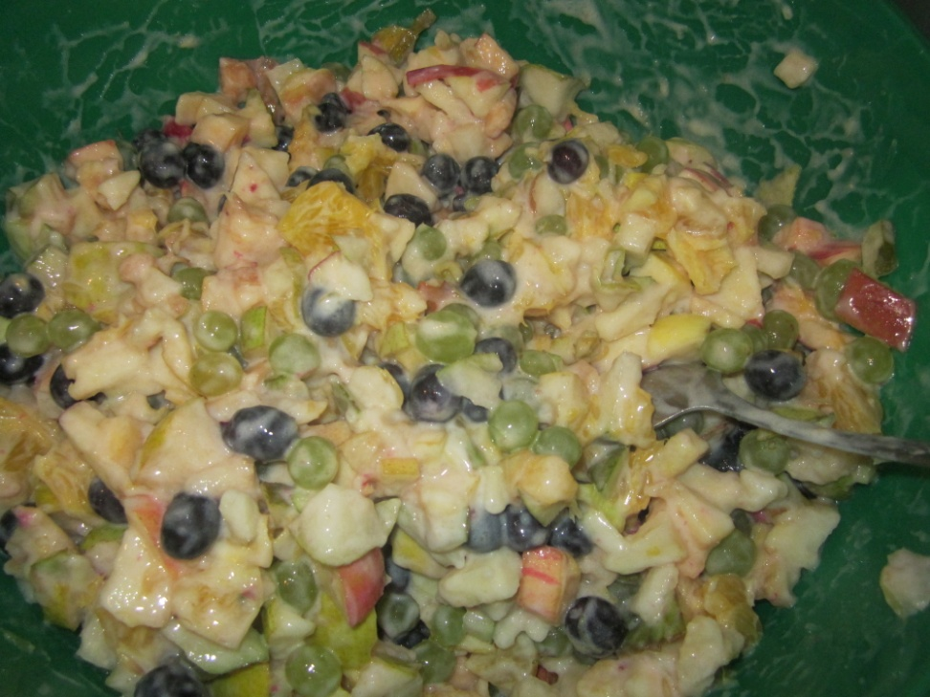
Йогурт к фруктам добавляем,
Аккуратно размешаем,
Вот готов салат у нас,
Снимем пробу мы сейчас!

Slide 8
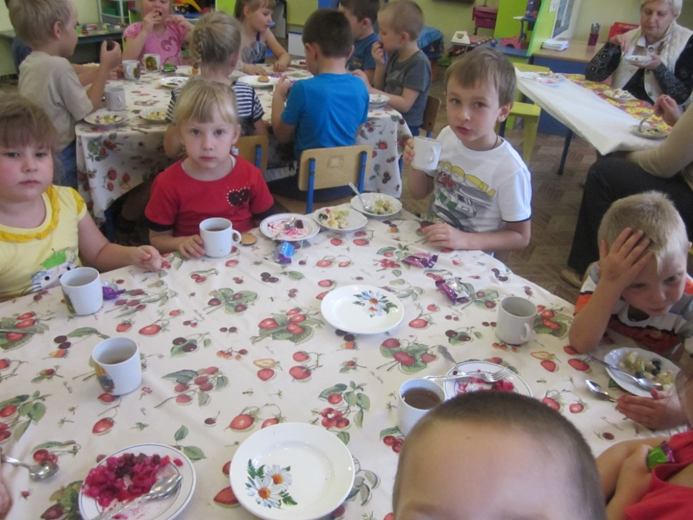
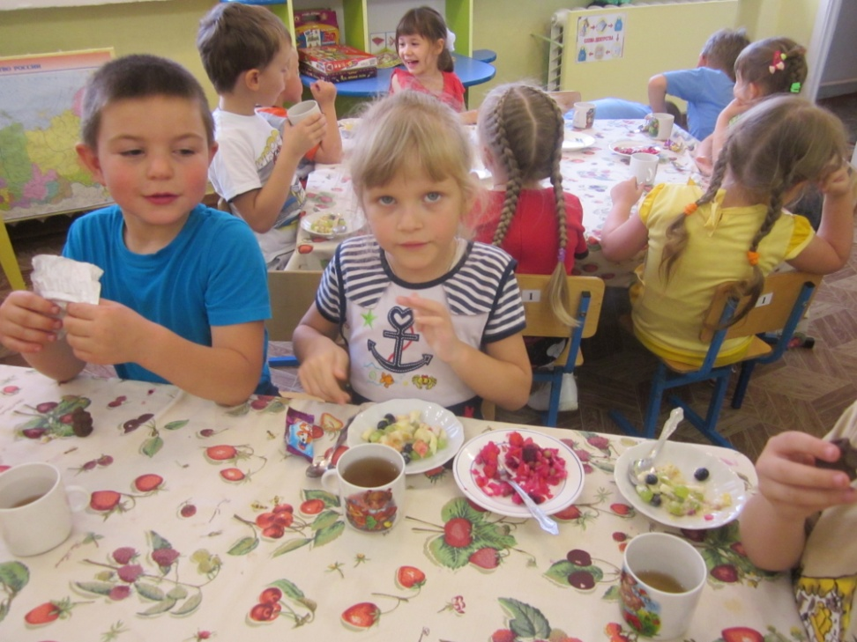
А теперь пора к столу, кушать нашу
« вкусноту»!
Приходите к нам, друзья!
Угостим мы вас всегда!

